Slide 1

Application mobile
NavigUSMB

Slide 2
Sujet
Thème : Sur le campus
Choix libre du Framework (natif, hybride ou web)
Contraintes :
Doit comporter une carte et communiquer avec un serveur (PC personnel autorisé)
Groupe de 2 max, note commune

Slide 3
Technologies utilisées I
Application :
- REACT native Expo
Avec :
API google map
React native calendar
AsyncStorage

Slide 4
Technologies utilisées II
Serveur :
- NodeJS
Avec :
Express
Node-ical
Axios
fs (File System)

Slide 5
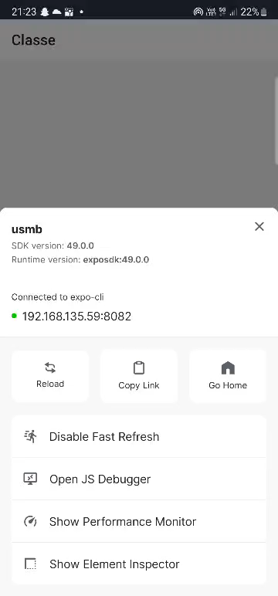
Démonstration

Slide 6
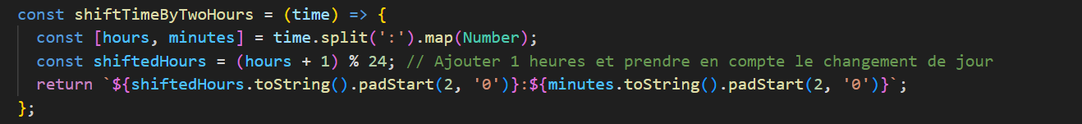
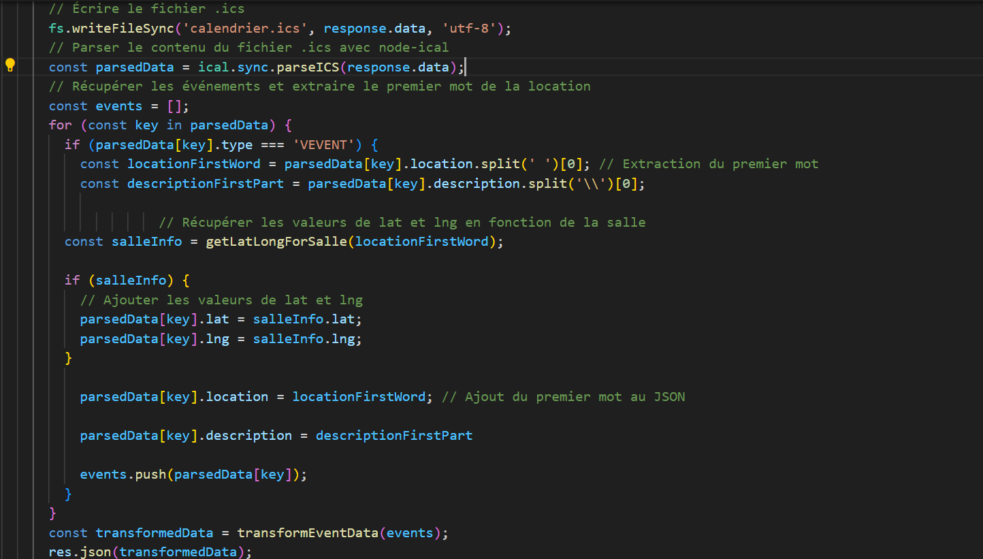
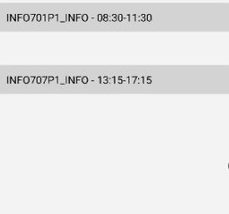
Exemple

Slide 7
Bonnes pratiques
Placement des boutons
Simplicité amenée par le QR Code
Orienter la navigation vers l’action et la découverte (pas d’interactions inutile)
Rendre tous les éléments de navigation accessibles (de préférence à une seule main), compréhensibles (on ne doit pas hésiter entre plusieurs boutons) et ergonomiques

Slide 8
Conclusion
Simplifier encore plus la façon de choisir sa filière.
Ou faire une gestion de comptes lié à un emploi du temps
Utiliser https au lieu de http
Faire une barre de chargement si la récupération des données prend du temps

Slide 9
Questions

